Slide 1
El portafolio como manera de evaluar las metas de National Standards
Ann Mar
El 13 de julio de 2010
AATSP – Guadalajara, Jalisco
Mexico
Notes:
Introduce self –
Tengo 15 años de experiencia enseñando en high school, antes en Community College. Enseño AP lengua, soy reader y sirvo en CDAC. Empecé mi carrera en la UNAM en México ensenando inglés, y formando profesores.
Portfolio assessment
Empecé a usar portafolios hace unos 14 años con el curso Pacesetter. A veces las implemento y a veces no. Cuando uso portafolios, soy una mejor maestra.

Slide 2
Materiales disponibles en el sitio de red
http://www.quia.com/pages/amar10/page1
amar@ahisd.net

Slide 3
Preguntas escenciales
¿Qué es la evaluación con portafolios?
¿Por qué implementarla?
¿Cómo puedo incorporar los portafolios en mi práctica docente?
¿Qué beneficios podría traer a mi programa?

Slide 4
Experiencias con portafolios
Escuela primaria – trabajo de estudiantes para compartir con los padres
Portafolios profesionales
  Arquitectos, diseñadores, artistas
  Maestros y aspirantes a maestros
  Certificación, por ejemplo National Board Certification
Portafolios en linea – Linguafolio, Portafolio europeo
Pacesetter® Spanish

Slide 5
PROPOSITO del portafolio
Documentar el logro de las metas de National Standards durante un curso con evidencia (productos de los estudiantes)
Promover la reflexión sobre el aprendizaje y la enseñanza
Notes:
Propósitos del portafolio que estoy proponiendo (diferente de eFolio).
Relacionado con un curso específico. (podría ser otro propósito)

Slide 6
Necesitamos más claridad sobre National Standards
A survey of 97 university level department chairs, published in 2008, found that portfolios and other performance assessments are used at less than 40 % of institutions.
“The ACTFL Proficiency Guidelines and the ACTFL National Standards for Foreign Language Learning have not been
embraced with the depth and breadth that they should. Their application has been limited to oral evaluation.” p. 602
http://dx.doi.org/10.1111/j.1944-9720.2008.tb03319.x
Notes:
AU: José G. Ricardo-Osorio A Study of Foreign Language Learning Outcomes Assessment in U.S. Undergraduate Education
SO: Foreign Language Annals 2008
CP: © 2008 American Council on the Teaching of Foreign Languages
Also –Jeffrey Longwell reporta que hay maestros no familiarizados con los 5 Cs. Se observa que se especialmente las Cconexiones, Comparaciones y Comunidades no reciben la debida atención. En general, oimos comentarios que nos llevan a pensar que los libros de texto siguen siendo el motor que impulsa algunos programs.

Slide 7
Ahora es el momento . . .
AP World Langauges and Cultures Framework
Teaching with the end in mind/UBD
Formative Assessment
Differentiated Instruction

Slide 8
Pregunta escencial
¿Vale la pena?
Notes:
Dificultades – Reportes en la literatura revelan problemas en algunos proyectos. Problemas técnicos, problemas en lo que evaluan. Positivos – Renate Schultz reporta un portafolio para evaluar cultura. Problema atacado con el portafolio – la falta de metas específicas.

Slide 9
El portafolio – forma, propósito y público
Es una colección de productos y reflexiones, selecionados por el estudiante
Asegura que el estudiante conoce y comprende las metas del curso (National Standards), y da evidencia de sus logros
Es para el maestro del curso, principalmente
Notes:
NO es una evaluación de su logro en si.

Slide 10
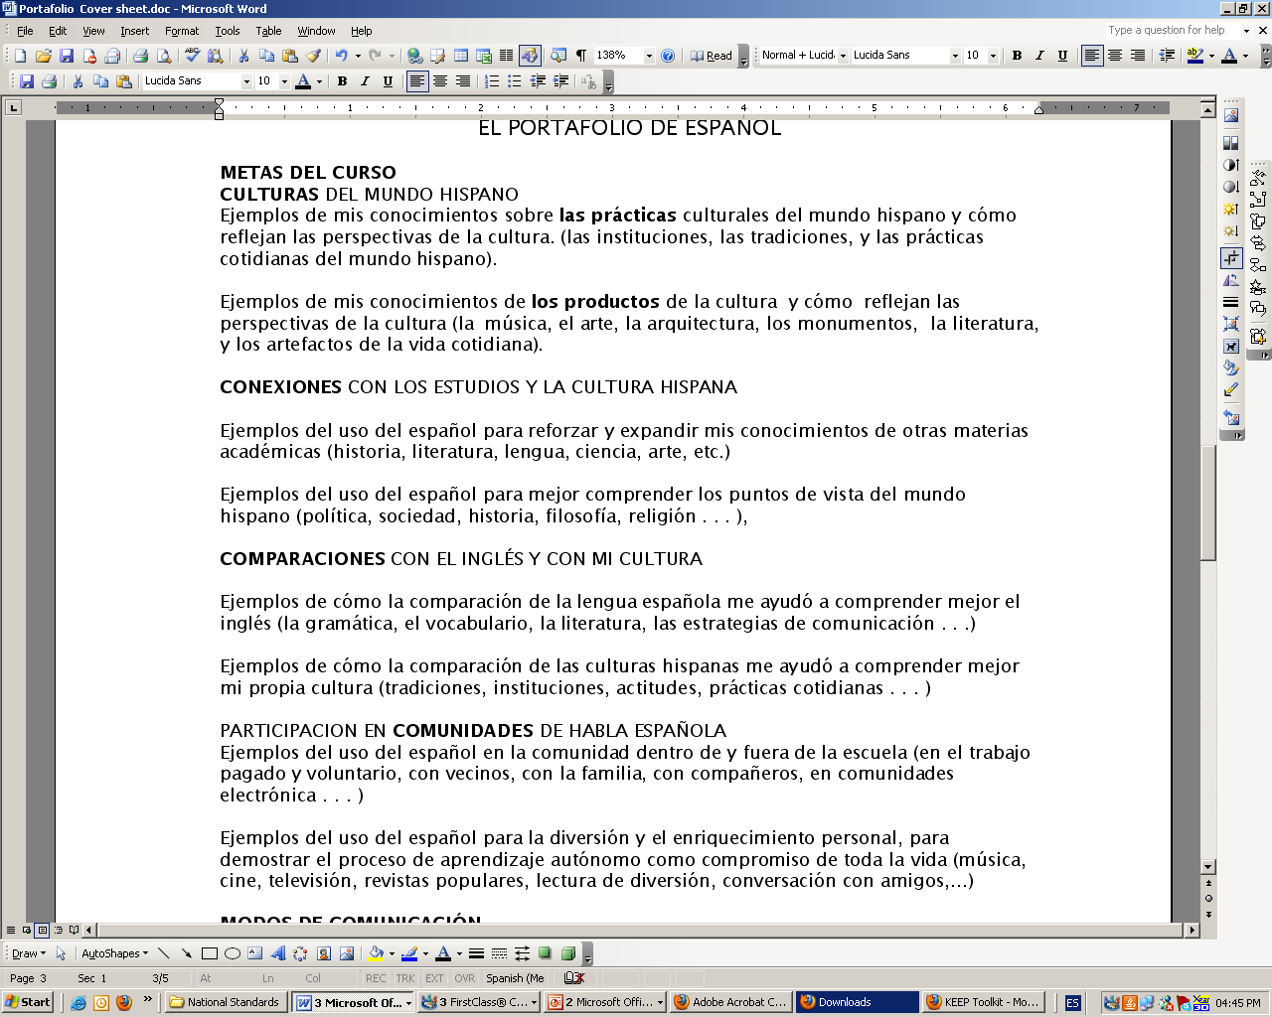
Los documentos de portafolio: Una explicación de las metas y los modos de comunicación

Slide 11
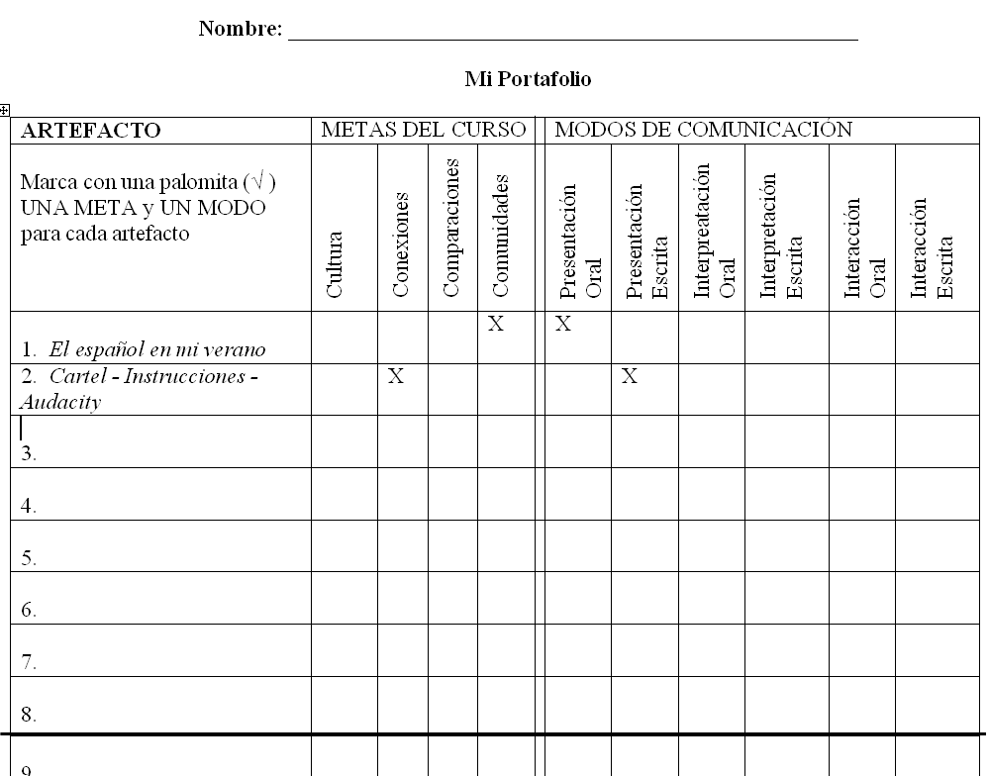
Los documentos de portafolio: La cubierta del portafolio

Slide 12
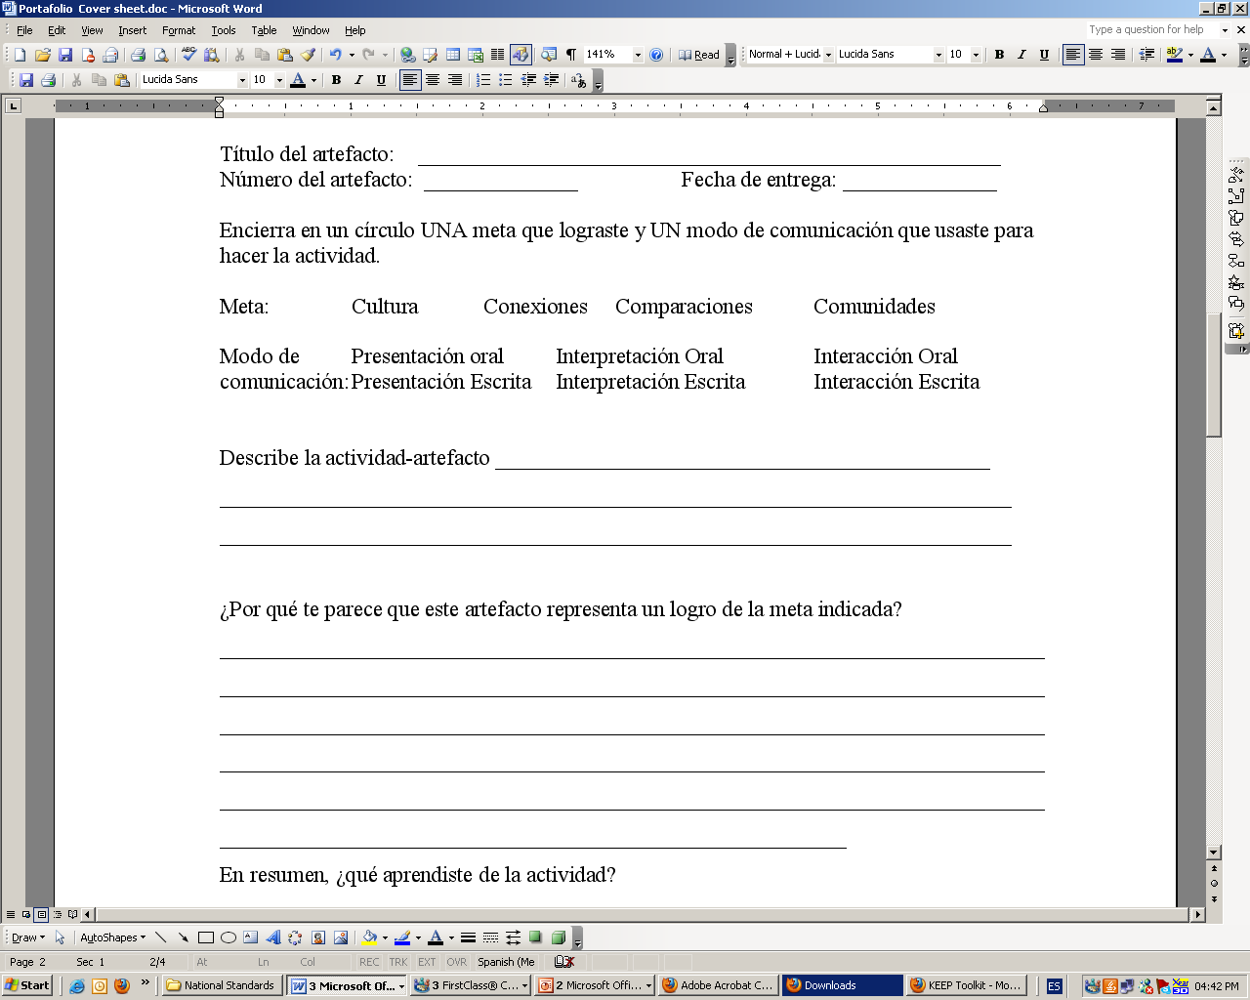
La cubierta para cada artefacto

Slide 13
Implementación en clase
Paso # 1
Familiarizar a los estudiantes con los 5 Cs. Usar el lenguaje de National Standards para comunicar con estudiantes en el programa de estudios y otros documentos de la clase.
Distribuir a cada estudiante hoja de cubierta, las explicaciones, y muchoas cubiertas de artefacto
Modelar una cubierta con el grupo
Asignar y evaluar una cubierta adicional.

Slide 14
Implementación# 2
Determinar el número de artefactos requeridos (mínimo y máximo)
Determinar la distribución requerida de artefactos
Presentar los criterios de evaluación
Dar algo de tiempo en clase para trabajar en el portafolio (formative assessment)

Slide 15
Implementación # 3
Presentar posibles preguntas para la conferencia de portafolio
Planear fechas de entrega y conferencias individual o de grupo

Slide 16
Logística
Portafolio en papel, digital, (local o en la red), híbrido
Colección / Portafolio
Organización
Almacenamiento
Responsabilidad

Slide 17
Portafolio de demostración
Es una colección de productos de mis estudiantes que yo he seleccionado
Las reflexiones no son autéticas – yo las escribí.
Es para maestros que están considerando implementar un sistema similar
Notes:
NO es una evaluación de su logro en si.

Slide 18
Implementación gradual de portafolios
Usar la cubierta al diseñar unidades, o planear el aprendizaje y la evaluación (Planear y enseñar con National Standards)
Concientizarse sobre áreas no incluidos y revisar
Implementar el portafolio para una unidad
Iniciar en un curso, y luego expandir a otros niveles

Slide 19
Beneficios
Autonomía
Diferenciación H
Nos ayuda a los estudiantes y a los maestros a tener en mente el fin (keep the end in mind)

Slide 20
Uso del portafolio en el desarrollo y evaluación de programas
El equipo horizontal
El equipo vertical
Formación de maestros
Evaluación de programas
Notes:
http://www.cfkeep.org/static/index.html
Carnegie Foundation – free online tools for digital portfolios on line

Slide 21
Portafolio del maestro
Muestras del trabajo del maestro (programas de estudio, planes de clase, evidencia de aprendizaje continuo)
Muestras de trabajo de estudiantes
Evaluaciones externas
Cada artefacto con sus reflexiones

Slide 22
Program portfolio
Curriculum documents
Evidence of staff development
Evidence of collaboration (mutual observations, professional study groups, common assessments)
Local and external assessments (student products and test scores, student and parent surveys, follow-up studies, observations) providing evidence of program effectiveness.
All artifacts include reflections

Slide 23
Handout available through website, or e-mail
http://www.quia.com/pages/amar10/page1
amar@ahisd.net

